Slide 1
ZAHRANIČNÍ STÁŽ Španělsko - Malága
19. 4. – 22. 4. 2022
Petra Peřinová, Lenka Hurychová
Mateřská škola, Praha 4, V Benátkách 1751
CZ.07.4.68/0.0/0.0/19_071/0001722

Slide 2
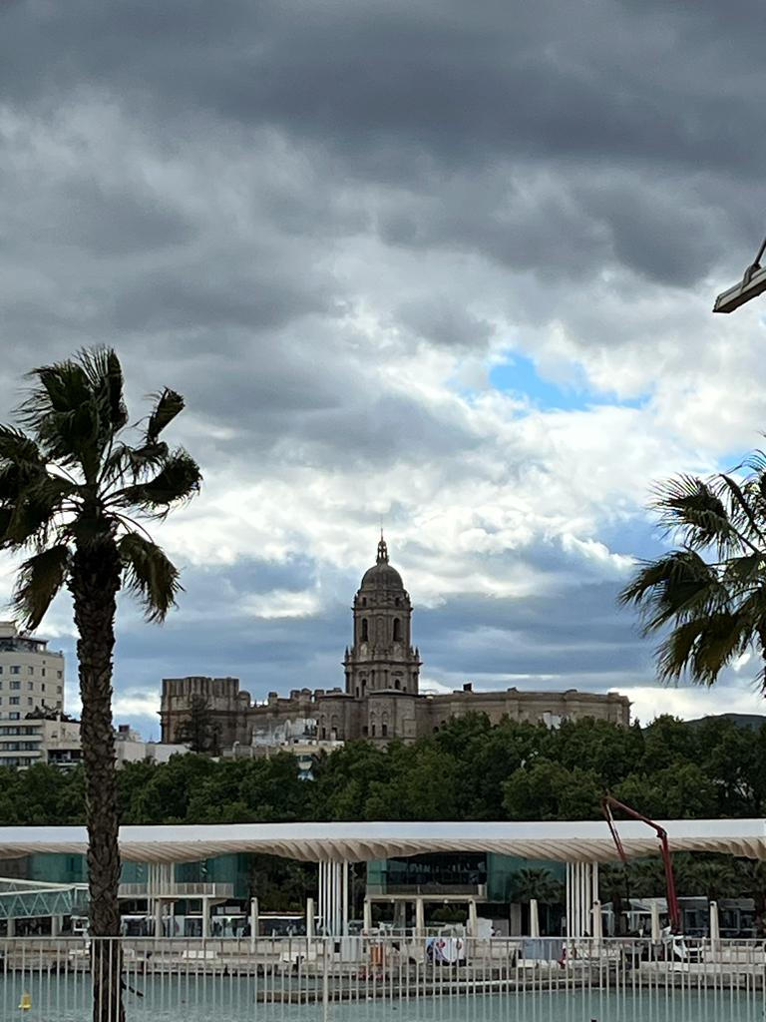

Slide 3
Školní vzdělávací systém ve Španělsku
Předškolní stupeň je rozdělen na dvě etapy, první je do tří let věku a druhá je od tří do šesti. Tento stupeň není povinný.
Mateřské školy nejsou samostatnou jednotkou, ale jsou součástí základních škol -navštěvují je děti od tří do dvanácti let (primární školství).
Povinné sekundární vzdělání (studenti od dvanácti do šestnácti let) – člení se na 4 kurzy po jednom roce
Bachillerato – následný stupeň sekundárního vzdělávání , trvající 2 roky ( od šestnácti do osmnácti let) po ukončení získávají studenti titul Bachiller, díky kterému mohou pokračovat k vyššímu odbornému nebo univerzitnímu vzdělání.
Střední odborná škola – pro ty kteří po ukončení povinného vzdělání nechtějí pokračovat ve studiu Brachillerato – obdoba středních učilišť.

Slide 4
Mateřská škola – COLEGIO DE EDUCACIÓN INFANTIL Y PRIMARIA BERGAMÍN
Mateřská škola je součástí základní školy – jedna třída pro děti od tří let, jedna třída pro děti od čtyř let a dvě třídy pro děti od pěti let (třídy jsou naplněny do počtu 25 dětí)
Jedná se o školu státní a školné se odvíjí podle příjmu rodičů.
Ve škole je dvacet různých národností – děti především z Afriky, Jižní Ameriky a Ukrajiny.
Do šesti let děti nemají samostatnou výuku španělštiny, pokud ani v šesti letech španělsky neumí dostávají speciální hodiny.
Již v mateřské škole probíhá výuka angličtiny.
Výuka probíhá od 9 do 14 hodin, kdy je přítomen učitel, poté si děti přebírají asistenti, škola zavírá v 17:00 hod.
Režim dne: 9:00 – zahájení dne (ranní kruh), 11:00 – svačina, 11:30 – pobyt venku, 14:00 – oběd, po obědě následuje krátký odpočinek u stolků, děti si přebírají asistenti a končí vzdělávací činnosti.
V odpoledních hodinách mají možnost dobrovolných zájmových aktivit.

Slide 5
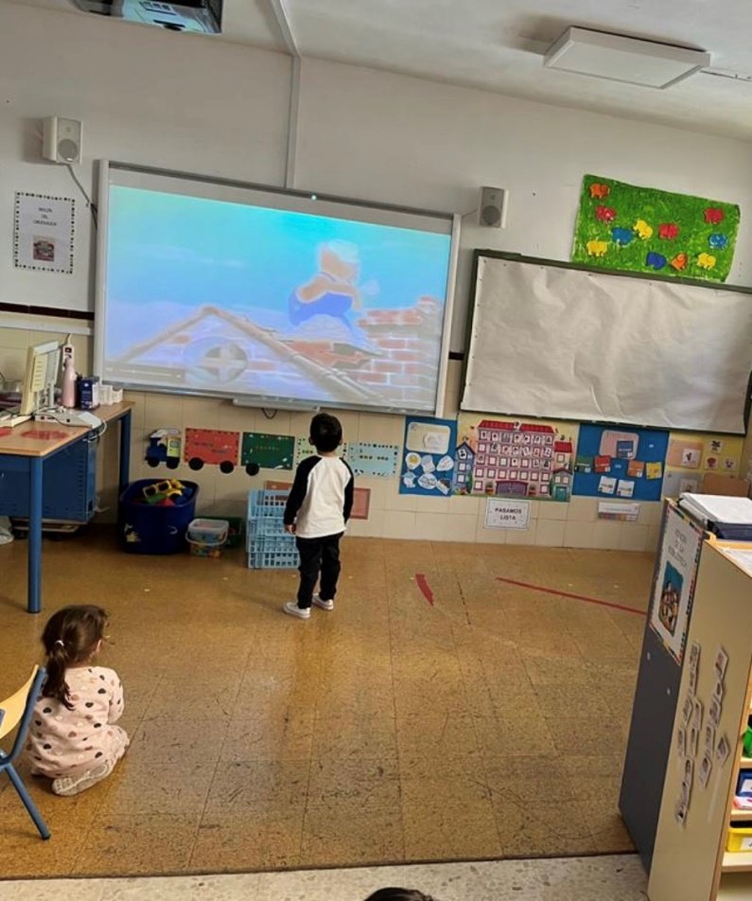
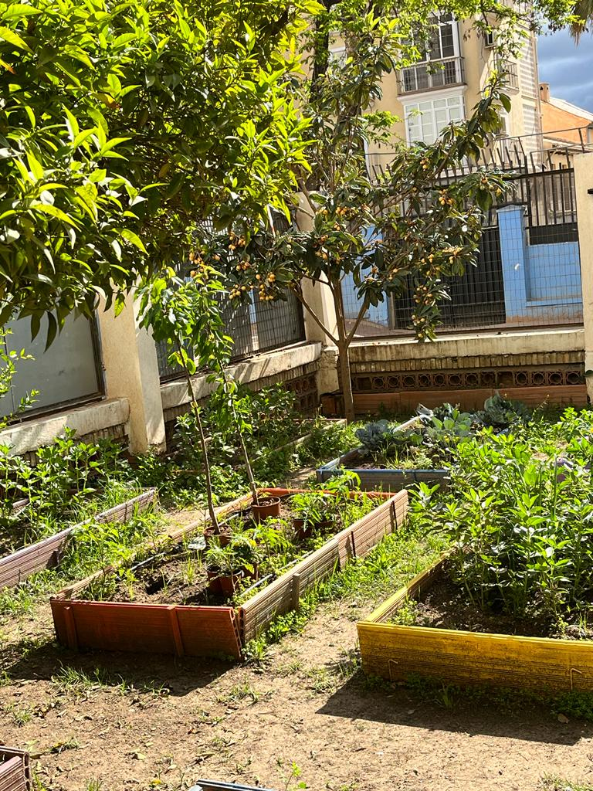

Slide 6
Mateřská škola – Colegio Público de Educación Infantil y Primaria Ramón Simonet
Mateřská škola je součástí základní školy – dvě třídy pro děti od tří let, dvě třídy pro děti od čtyř let a dvě třídy pro děti od pěti let (třídy jsou naplněny do počtu 25 dětí, ale mohou navýšit počet dětí až na 28).
Jedná se o školu státní a školné se odvíjí podle příjmu rodičů.
Ve škole je celkově minimální počet dětí s OMJ – děti především z Venezuely, Argentiny, Číny, Ruska a Ukrajiny.
Do šesti let děti nemají samostatnou výuku španělštiny, pokud ani v šesti letech španělsky neumí dostávají speciální hodiny (lingvistická podpora – jazykový externista, který dochází do školy 2x týdně na výuku španělštiny).
Již v mateřské škole probíhá výuka angličtiny.
Od 7:30 do 9:00 probíhá tzv. ranní školka. Zde mají děti volnou hru. Výuka probíhá od 9 do 14 hodin, kdy je přítomen učitel, poté si děti přebírají asistenti, škola zavírá v 19:00 hod.
Režim dne: 9:00 – zahájení dne (ranní kruh), od 9:00 do 14:00 probíhají řízené aktivity, 11:00 – svačina, 11:30 – pobyt venku, 14:00 – oběd, po obědě následuje krátký odpočinek u stolků, děti si přebírají asistenti a končí vzdělávací činnosti.

Slide 7
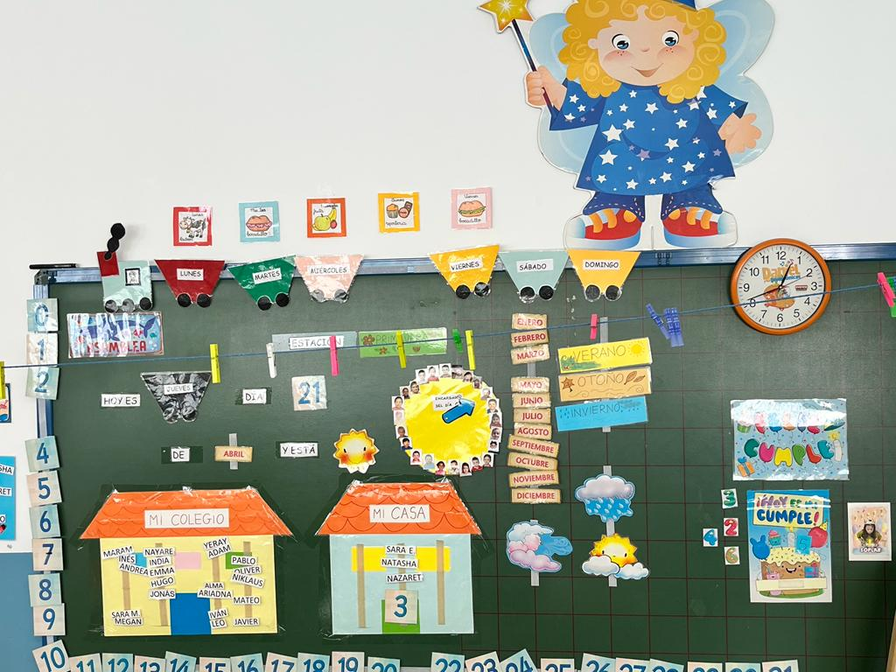
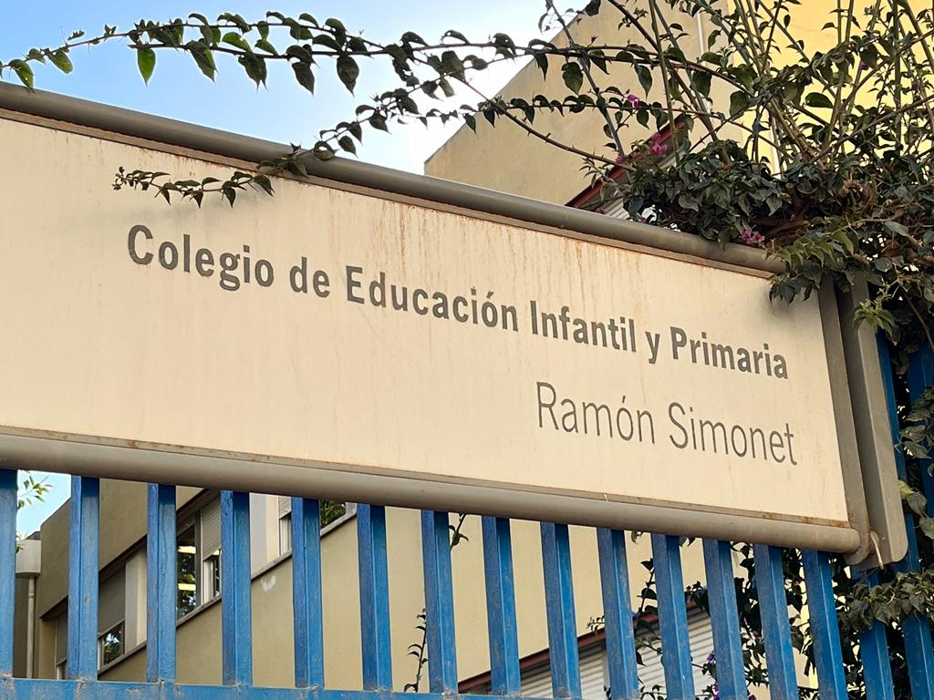

Slide 8
Závěr ze stáže
Navštívené školy se vyznačují vysokým počtem dětí s OMJ ( až dvacet národností).
Zapojování dětí s OMJ probíhá nenásilnou a přirozenou formou (prožitky, naslouchání, komunikace s ostatními dětmi, forma hry,..)
Poznaly jsme odlišný školský systém.
Získaly jsme novou inspiraci pro práci s dětmi.
Uvědomily jsme si důležitost spolupráce rodičů a školy, budeme proto rodiče více zapojovat do chodu školy a vzdělávání dětí.

Slide 9
Děkujeme za pozornost.

